Slide 1


相对稳定性
相对稳定性——稳定裕度
求稳定裕度
  解析法
  奈氏曲线
  波特图
增加稳定裕度的方法

Slide 2
相对稳定性——稳定裕度
Routh判据和Nyquist判据给出系统绝对稳定的信息，但稳定程度如何，离不稳定边缘还有多远？这是工程上最关心的。由此引出稳定裕度
幅值裕度相角裕度
相对稳定性——稳定裕度

Slide 3
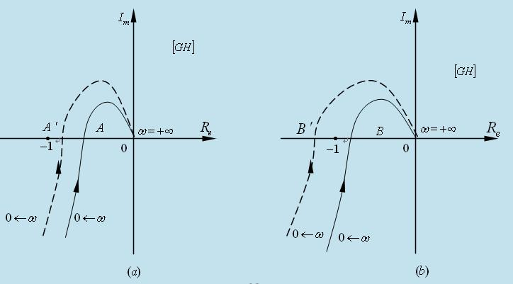


相对稳定性——稳定裕度
Fairly well!
Not good enough

Slide 4
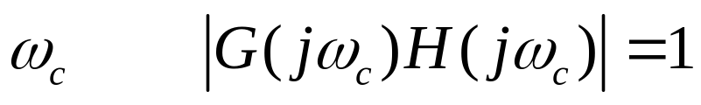
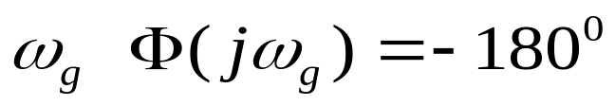
相对稳定性——稳定裕度
对于奈氏曲线，在GH平面上，可以用奈氏曲线与(-1,j0)的靠近程度来表征系统的相对稳定性。离(-1,j0)越近，稳定程度越低。
Im
Im
G
0
(
j
ω
g
)
ω
c
•
-1
ω
Re
ω
γ
Re
•
-1
g
g
γ
•
ω
•
c
G
0
(
j
ω
g
)
幅值穿越频率
相位穿越频率

Slide 5
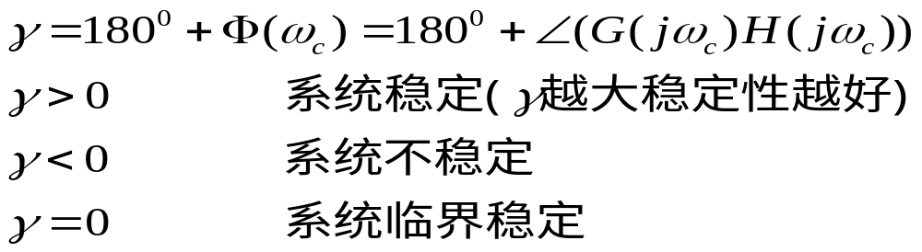
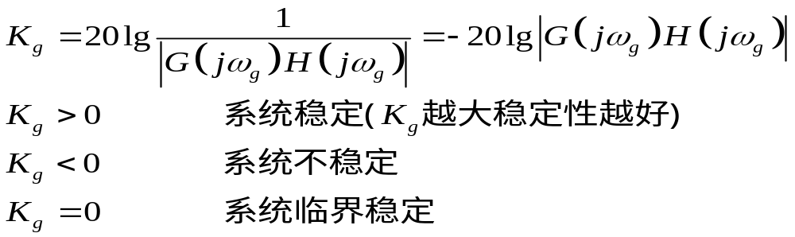
相对稳定性——稳定裕度
为负值
对于最小相位系统（开环传函不含右半s平面零极点的系统）：
相角裕量
幅值裕量
要综合两者考虑稳定性和相对稳定性，不能只考虑一个指标。
Notes:
两个裕度有可能出现一正一负的情况
Kg有两种定义方法，一种是对数的

Slide 6
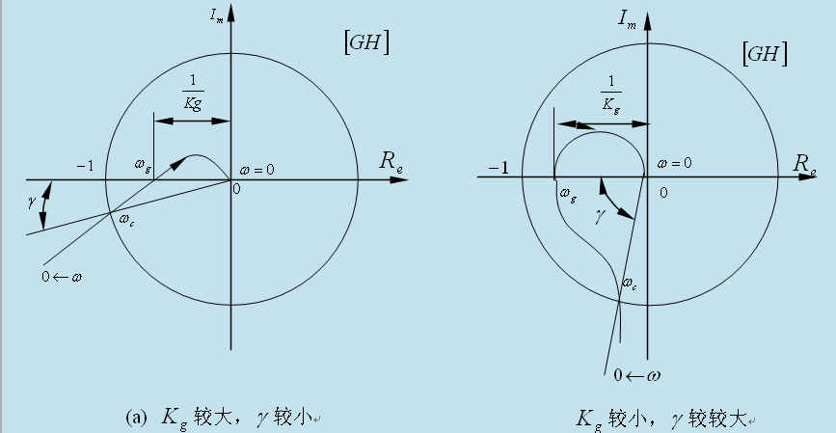

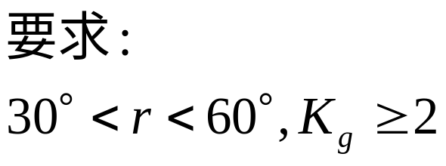
Not qualified, wuwu

Slide 7

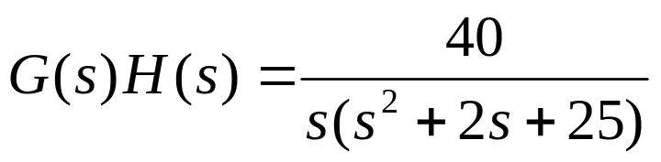
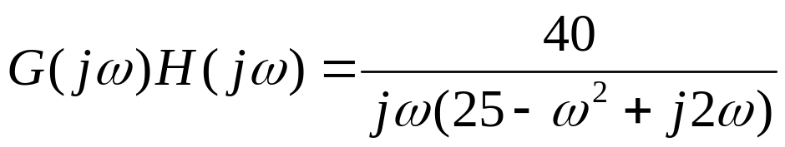
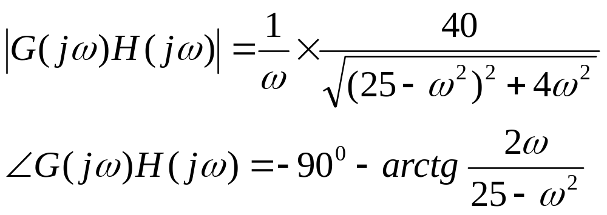
求稳定裕度
解析法
由前述相角裕度和幅值裕度的定义式来求。
例1
解：系统的开环频率特性为
所以

Slide 8
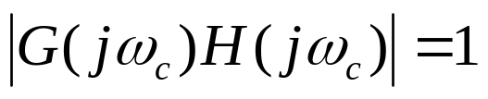

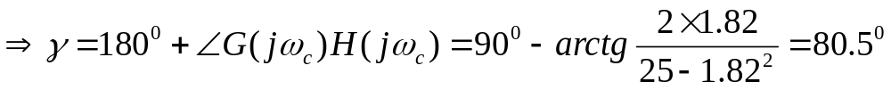
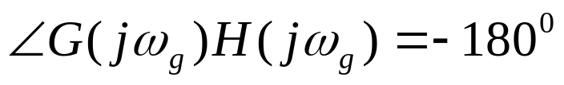
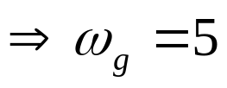
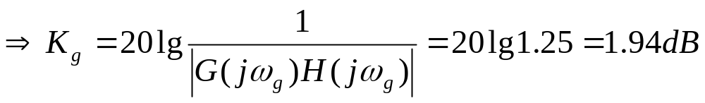
解析法（不常用）
由前述定义

Slide 9


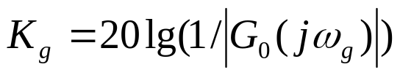

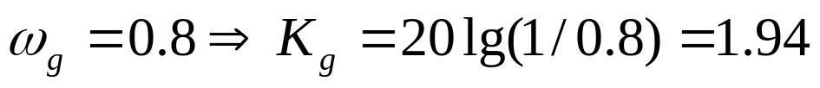
幅相曲线法
2）幅相曲线法（极坐标图法）
画极坐标图，画单位圆。按照右图得到相角裕度 和 ，然后根据 得到幅值裕度。
Im
G
0
(
j
ω
g
)
-1
ω
Re
g
例1 用幅相曲线法作图如右所示，得到
ω
•
γ
c
注意：要精确画图

Slide 10
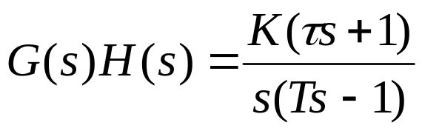
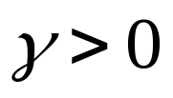
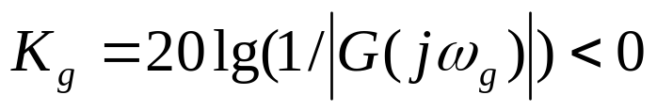
幅相曲线法
0⁺
例2
|G(jw_{g})|
Im
幅相曲线如右。
由奈氏判据判断稳定性
-1
+∞
ω
Re
P=1 N=1
所以Z=P-N=0 系统稳定
g
－∞
γ
ω
•
由图知
c
系统不稳定
0－
所以对于开环传递函数含有不稳定环节的系统，不能由稳定裕度来判断系统的稳定性。
Notes:
注意是顺时针绕

Slide 11
波特图法
3）Bode图法
Bode图与Nyquist图的对应关系：
1）Nyquist图上的单位圆— Bode图幅频特性上的0dB线
2）Nyquist图上的负实轴 — Bode图相频特性上的-180⁰线
用开环Bode图判系统稳定：
L(ω) — 幅频特性曲线Φ(ω) — 相频特性曲线

Slide 12

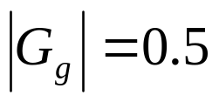
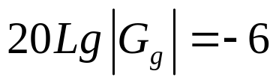
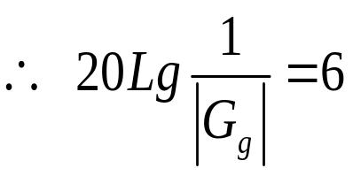
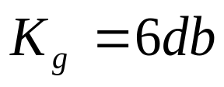
波特图法
对于Bode图即对数频率特性，由开环幅频特性与0分贝线的交点w_{c}求出对应的相频特性与-180⁰的相移量，即为相角裕度γ
由开环相频特性与-180⁰线的交点w_{g}求出对应的幅频特性与0分贝线的差值，即为幅值裕度 K_{g}。
ω
c
ω
ω
g
Kg
-90
°
例：
γ
Bode图中纵坐标为
-180
°
-270
°
-360
°

Slide 13

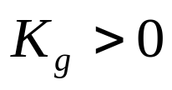
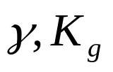
波特图法
1) 若L(ω)穿越0dB线时，Φ(ω_{c}) > -180⁰，即 ，则闭环系统可能稳定，否则不稳定。
2）若Φ(ω)穿越-180⁰线时，L(ω_{g}) < 0，即 ，则闭环系统可能稳定，否则不稳定。
注意：要综合考虑两个指标来判断稳定性！！
针对最小相位系统（ 都是正的），可以根据他们来判断稳定性能，但含有不稳定环节的系统则不行。
为满足动态性能的要求，相角裕量在30⁰～60⁰
幅值裕量在5～15dB

Slide 14
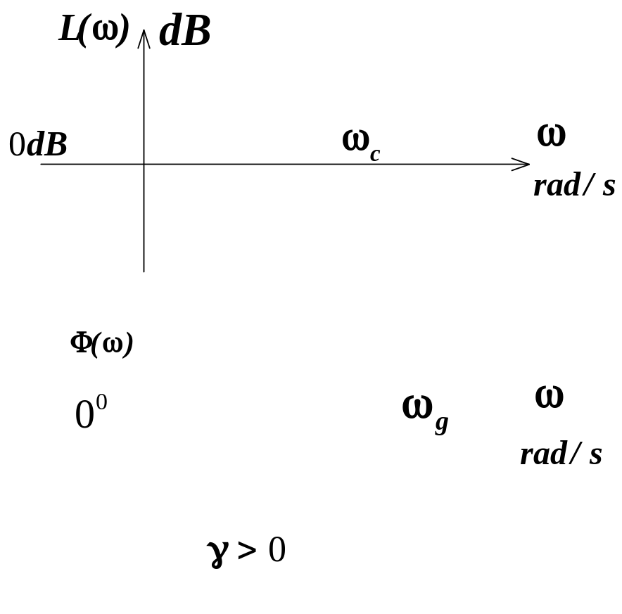
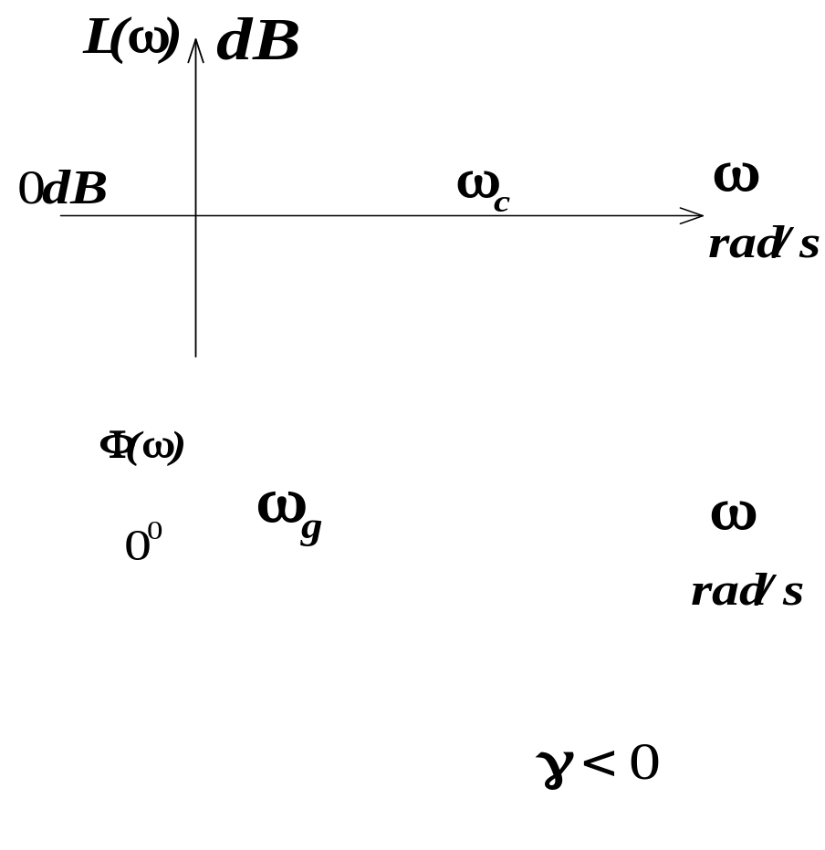
波特图法
稳定
不稳定

Slide 15
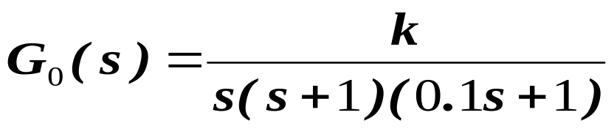
波特图法
例3
判断系统的稳定性，求相角裕量和幅值裕量
k=5和k=20
解：先画波特图
1)低频段: ω＝1 k=5 L(1) = 20lg5 = 14dB -20dB/dec
k=20 L(1) = 20lg20 = 26dB -20dB/dec
2)转折频率： ω₁＝1 －20dB/dec
ω₂＝10 －20 dB/dec

Slide 16
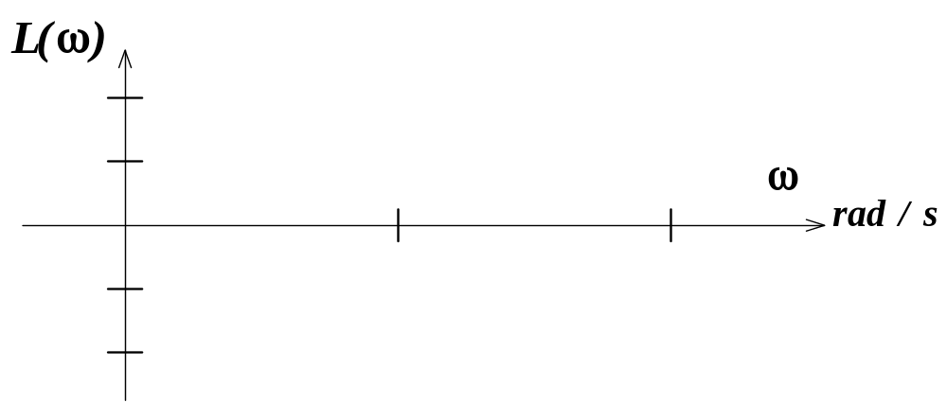
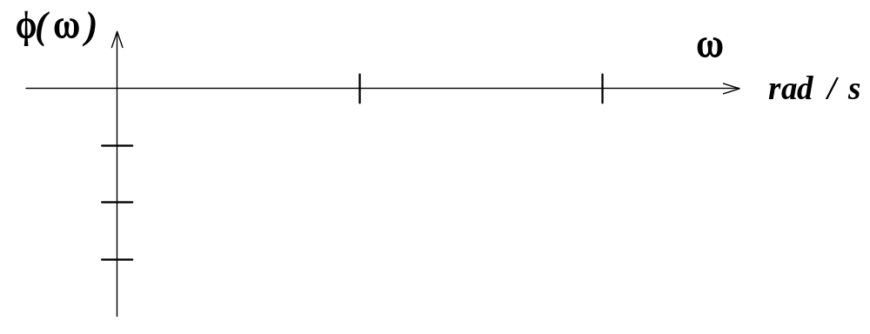
波特图法
26dB
14dB
Notes:
尽管画图不精确 但至少知道剪切频率的大致区间

Slide 17
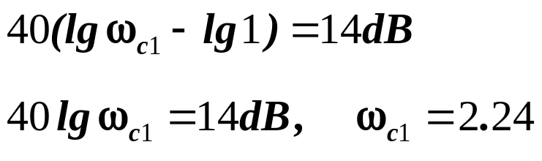
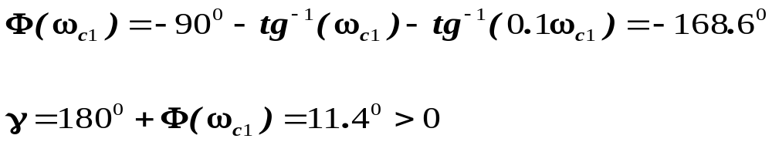
波特图法
计算相角裕量：求穿越0dB线的ω_{c}和Φ(ω_{c})
14dB
K=5
-40
0dB
1
ω_{c1}

Slide 18
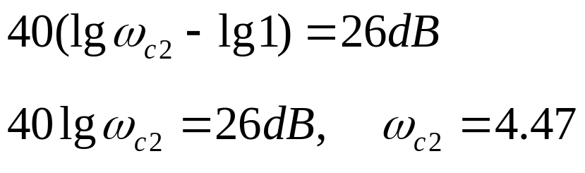
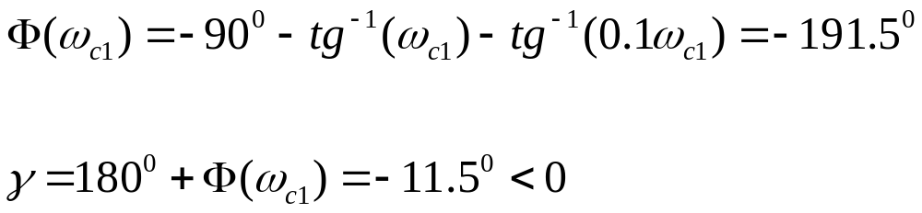
波特图法
26dB
K=20
-40
0dB
1
ω_{c2}

Slide 19
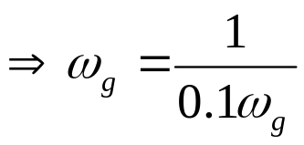
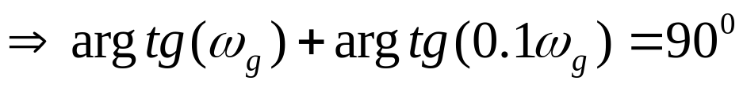
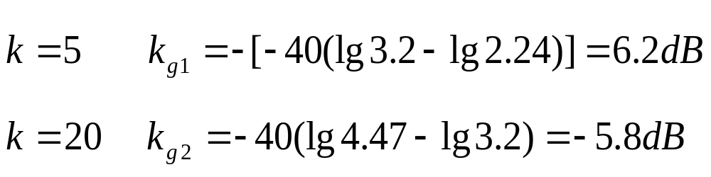
波特图法
计算幅值裕量：
得到ω_{g} ＝3.2
ω_{g}
又因为ω_{c1} ＝2.24, ω_{c2} ＝4.47
稳定
ω_{c1}
ω_{c2}
不稳定
Notes:
对上去显然一正一负

Slide 20
思考
1.奈氏曲线是否一定和单位圆有交点？
不一定
n>m,即传递函数严格正则时有交点
n=m,则不一定，此时只能通过奈氏曲线形状判断稳定性

Slide 21
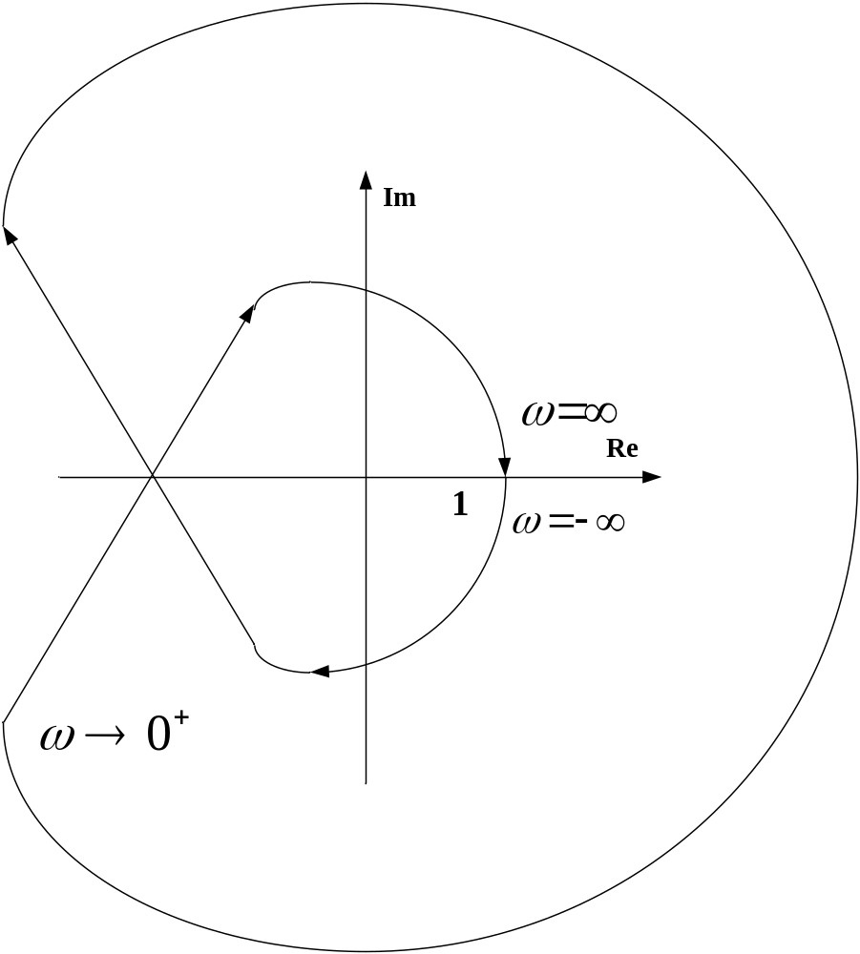

Slide 22

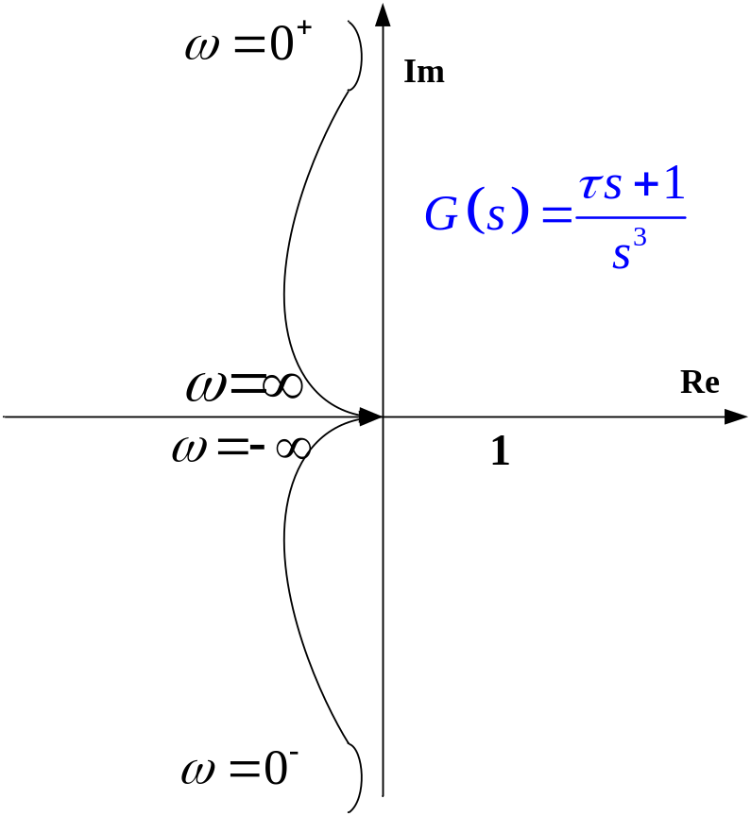

哪种正确？？？

